Slide 1
拓扑绝缘体的表面态
江丙炎、彭宇轩、郑文壮、向鹏展

Slide 2
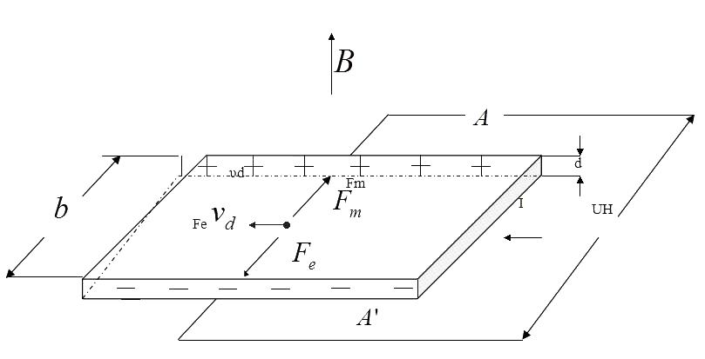
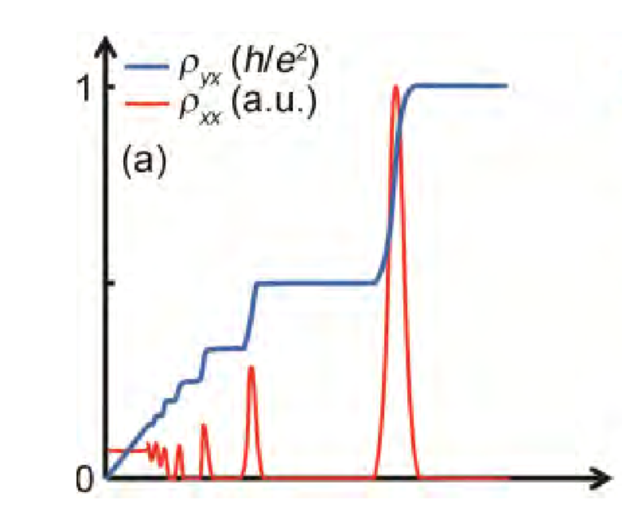
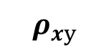
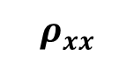
1. 背景介绍
1. 霍尔效应与量子霍尔效应
$$ρ_{xy}$$
I
$$ρ_{xx}$$
R
B
图1. 经典霍尔效应
图2.量子霍尔效应
Notes:
霍尔效应1879Hall发现，R正比于B（图1），约一个世纪后德国物理学家冯·克利青在研究半导体异质界面处的二维电子气在低温、强磁场环境下的电输运性质时发现量子霍尔效应，阶梯电阻，由费米面下朗道能级数目决定导边缘电通道数n，即为边缘态（图2）

Slide 3
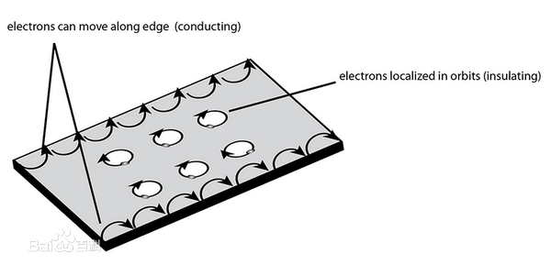
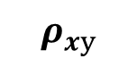
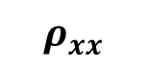
1. 背景介绍
1. 霍尔效应与量子霍尔效应
$$ρ_{xy}$$
I
$$ρ_{xx}$$
R
B
图1. 经典霍尔效应
图2.量子霍尔效应
Notes:
霍尔效应1879Hall发现，R正比于B（图1），约一个世纪后德国物理学家冯·克利青在研究半导体异质界面处的二维电子气在低温、强磁场环境下的电输运性质时发现量子霍尔效应，阶梯电阻，由费米面下朗道能级数目决定导边缘电通道数n，即为边缘态（图2），电子只能沿边缘朝一个方向运动
边缘的电子的传输是robust的，无法被杂质散射

Slide 4
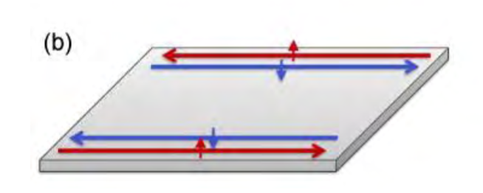
1. 背景介绍
2. 量子自旋霍尔效应与二维拓扑绝缘体
量子自旋霍尔效应可以看作是磁场方向相反的两个量子霍尔系统叠加的结果
特点：不存在外加磁场，在其边缘存在两个自旋方向和运动方向都相反的边缘态
图3. 量子自旋霍尔效应
Notes:
在同一体系中每个边缘上都存在两条边缘态，自旋相反的电子沿着边缘分别朝着相反的方向运动。
量子自旋霍尔态就是二维的拓扑绝缘体态
因为是强的自旋轨道耦合

Slide 5
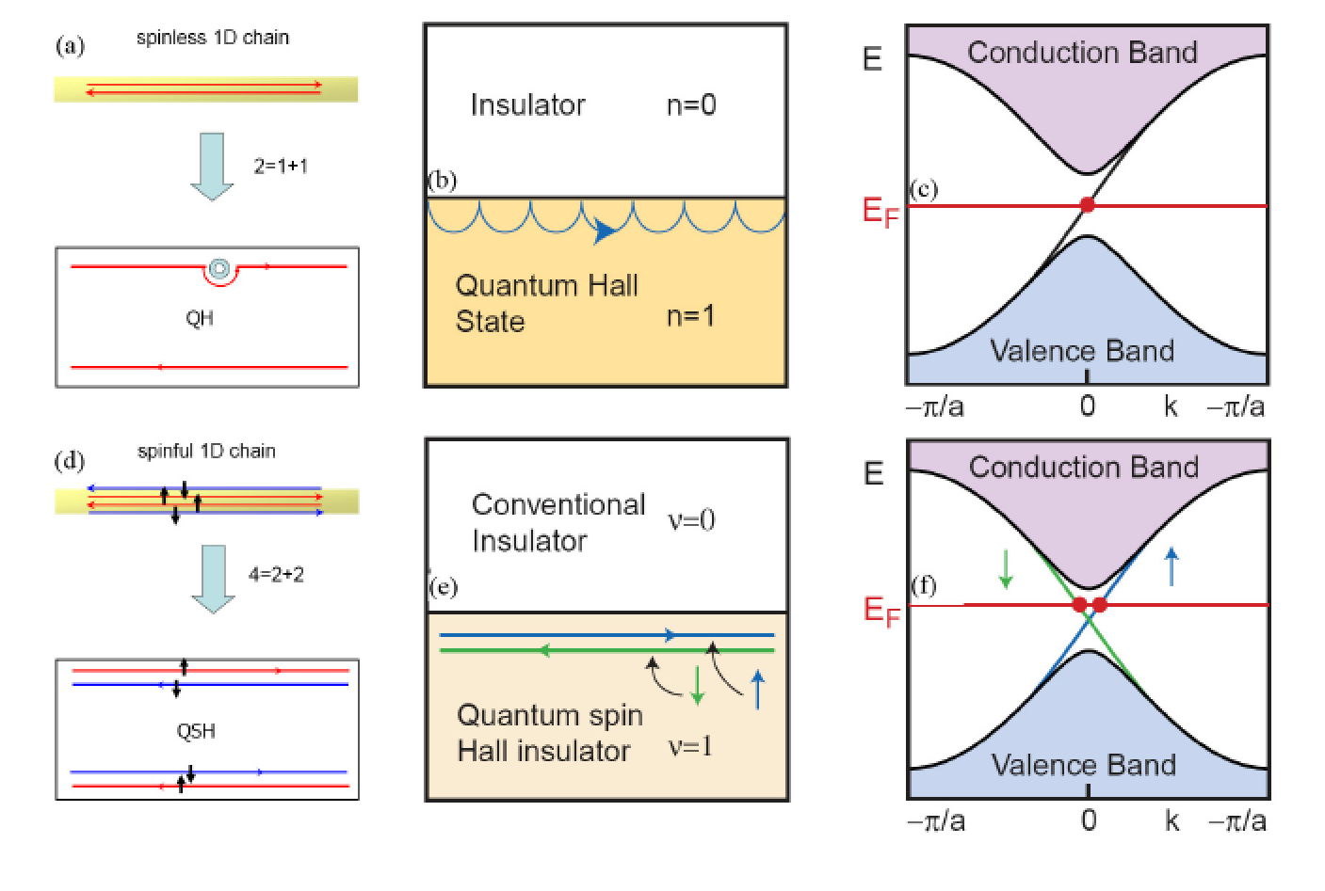
1. 背景介绍
3. 量子霍尔效应与量子自旋霍尔效应
在带隙之内，两条具有不同自旋取向的边缘态从导带延伸至价带，并在 k = 0 处交于一点，自旋只有在这一点才是简并的，而且在交点附近能量与动量之间满足线性的色散关系^{[1]}
Hasan M Z, Kane C L. Topological Insulators. arXiv: 1002.3895;
[1]程鹏. 拓扑绝缘体表面态的STM研究[D].清华大学,2010.
Notes:
在带隙之内，两条具有不同自旋取向的边缘态从导带延伸至价带，并在 k = 0 处交于一点，自旋只有在这一点才是简并的，而且在交点附近能量与动量之间满足线性的色散关系
理论上，Kane 等人提出了无相互作用下二维体系的拓扑能带理论，基于假设系统总自旋 Sz是个好量子数，但在实际材料中存在着破坏 Sz守恒的项，如 Rashba 自旋轨道耦合，所以 Sz类似不再是好量子数，因此不能实现量子自旋霍耳效应。但是只要这·些散射项不破坏时间反演，作为边缘态出现的无质量的狄拉克粒子就能保留下来，这些边缘态的自旋和动量耦合在一起，被称为“helical liquid”。类似于量子霍耳态中的 Chern 数，定义了 Z2拓扑数。Z2可以简单的理解为边界上时间反演共轭对数目的奇偶性。当 Z2数非平庸时，系统处于量子自旋霍耳态，系统边缘出现 helical性质的边缘态。
量子自旋霍尔受到时间反演保护的，量子霍尔不是

Slide 6
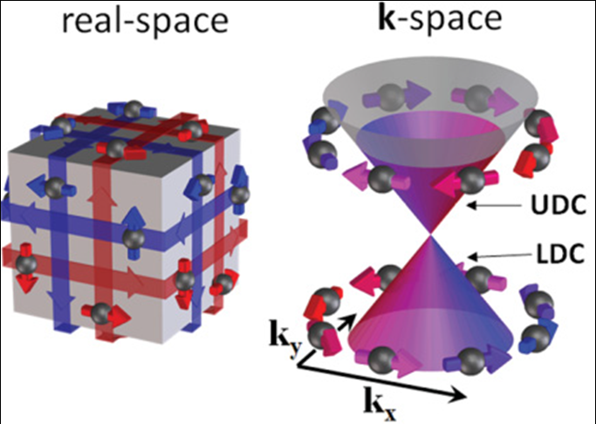
1. 背景介绍
4. 三维拓扑绝缘体
三维拓扑绝缘体的体态是绝缘性的，边界上存在着与一维边缘态所对应的二维表面态。
Notes:
狄拉克点附近能量与动量之间满足线性的色散关系，由狄拉克方程所描述。同二维量子自旋霍耳态类似，三维拓扑绝缘体材料可以通过四个 Z2拓扑数来分类，即表面布里渊区中狄拉克点数目的奇偶性决定了绝缘体的拓扑类别，三维拓扑绝缘体的带隙中只能存在奇数个狄拉克锥，而且是自旋分辨的，在时间反演对称性的保护下，动量相反的表面态之间的散射被禁止。

Slide 7
2. 表面态的实验验证
1. 二维拓扑绝缘体
2006 年，张首晟的研究组独立地提出了一种实现量子自旋霍耳效应的一般理
论，预言了HgTe/CdTe 超晶格结构可以实现量子自旋霍耳效应。
2007 年，德国的 Molenkamp 研究组通过实验证实了这一理论预言。

Slide 8
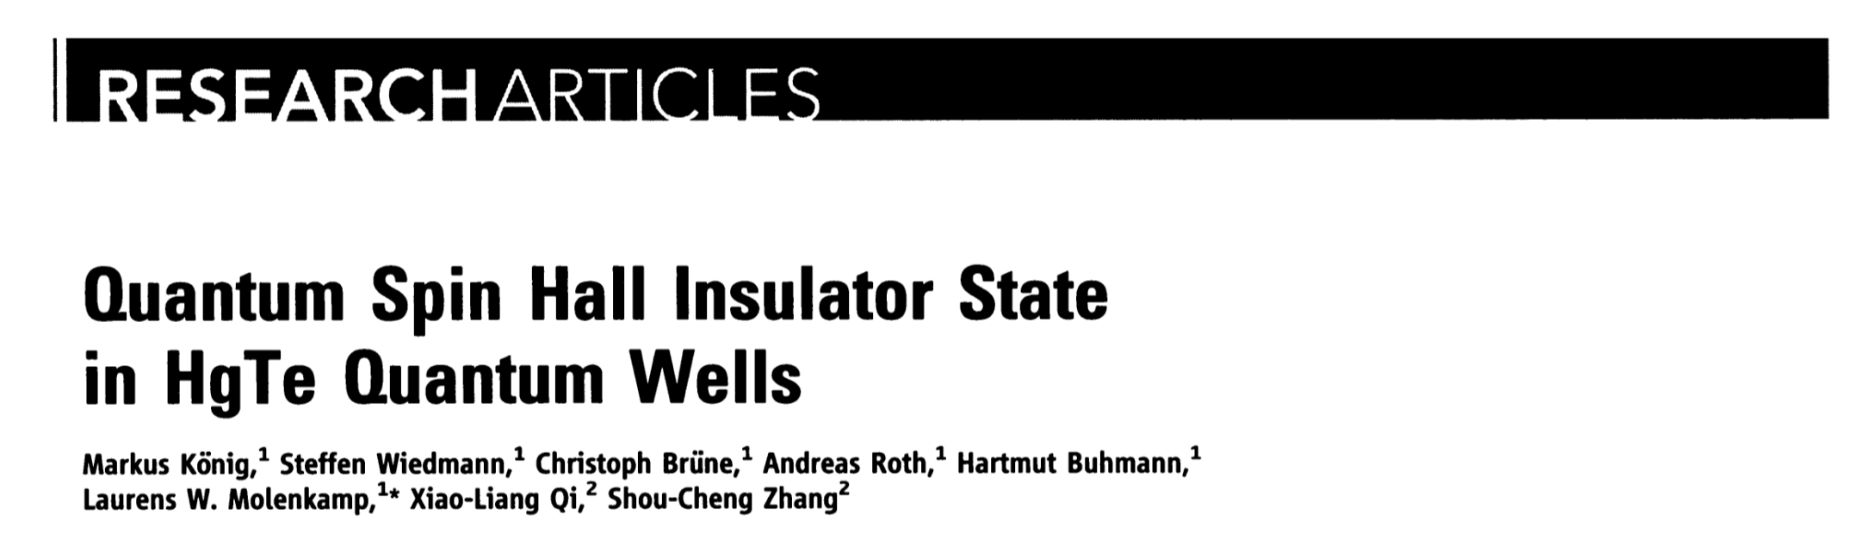

2. 表面态的实验验证
1. 二维拓扑绝缘体

Slide 9
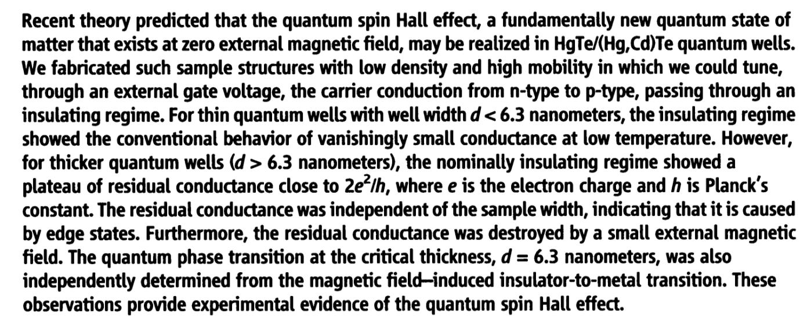
2. 表面态的实验验证
1. 二维拓扑绝缘体

Slide 10
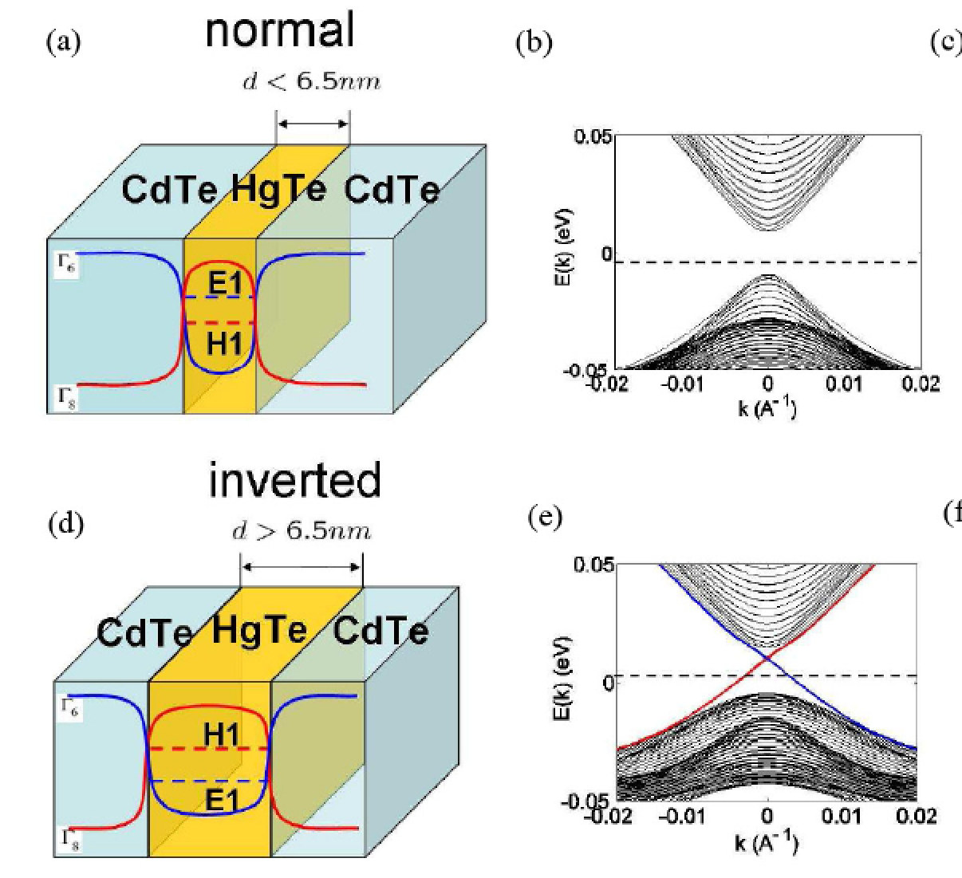
2. 表面态的实验验证
1. 二维拓扑绝缘体

Slide 11
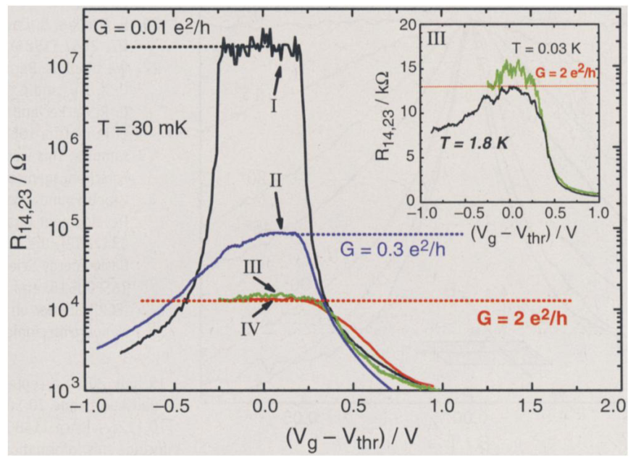
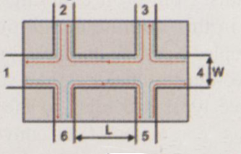
2. 表面态的实验验证
1. 二维拓扑绝缘体
curve | d (nm) | Size(um)
I | 5.5 | 20*13.3
II | 7.3 | 20*13.3
III | 7.3 | 1.0*1.0
IV | 7.3 | 1.0*0.5
Notes:
通过电压Vg调控载流子浓度与类型，Vg-Vth>0: n type; Vg-Vth<0: p type。
理论计算预测d>dc=6.3nm时会出现QSH
曲线3，4说明电阻与器件宽度无关，从一方面说明其由电子的边缘态导电

Slide 12
2. 表面态的实验验证
2. 第一代三维拓扑绝缘体
理论预测：
2007年，Fu和Kane提出了一个甄别拓扑绝缘体材料的简便方法，大大简化了理论上寻找三维拓扑绝缘体的过程。利用此方法，他们预言Bi1-xSbx合金材料当x处于0.07到0.22之间处于三维拓扑绝缘体相。
实验验证：
2008年，Hasan研究组利用角分辨光电子能谱研究了高温烧结方法制备的Bi1-xSbx合金样品的表面态能带结构，第一次实验证实了三维拓扑绝缘体的存在。

Slide 13
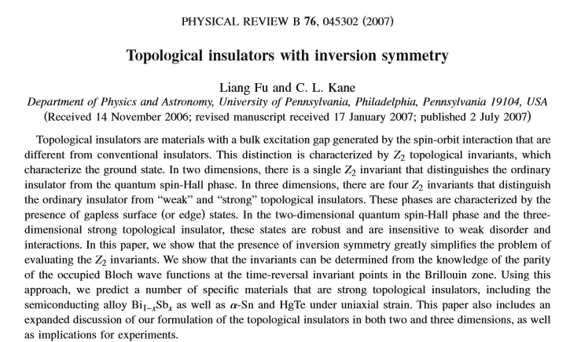
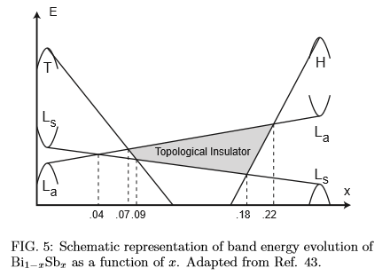
2. 表面态的实验验证
2.第一代三维拓扑绝缘体

Slide 14
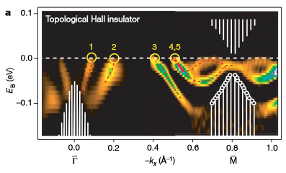
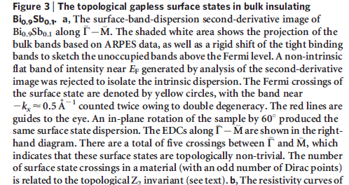
2. 表面态的实验验证
2.第一代三维拓扑绝缘体
Notes:
三维拓扑绝缘体体态是绝缘的，界面上具有二维的表面态，无能隙．在其表面态的布里渊区中存在４个时间反演对称点，这些特殊点上会出现Ｋｒａｍｅｒｓ简并，形成狄拉克锥（ＤｉｒａｃＣｏｎｅ）结构．狄拉克锥的顶点称为狄拉克点，狄拉克点附近能量与动量之间的色散关系是线性的，由狄拉克方程所描述．，三维拓扑绝缘体表面态的自旋始终垂直于动量方向，且无简并．受时间反演对称性保护，动量相反表面态之间的散射是禁止的由于自旋－轨道。
Hasan研究组利用角分辨光电子谱研究了Ｂｉ_{１－ｘ}Ｓｂ_{ｘ}的表面态，发现在Γ－Ｍ 之间，表面态与费米能级相交为奇数次，并且表面态是自旋极化的［１１］，证明了Ｂｉ_{１－ｘ}Ｓｂ_{ｘ}是三维拓扑绝缘体，
HASAN的实验

Slide 15
2. 表面态的实验验证
2. 第二代三维拓扑绝缘体
理论预测：
2009年，物理所的方忠、戴希与张守晟合作预言了一类全新的拓扑绝缘体：Bi2Se3、Bi2Te3以及Sb2Te3。这类拓扑绝缘体具有稳定的化学配比，结构简单，易于合成；能隙很宽并且只有一个狄拉克点。
实验验证：
同一年，美国普林斯顿大学的 Hasan 研究组利用角分辨光电子能谱以及自旋分辨的角分辨光电子能谱对 Bi2Se3单晶材料进行了研究，观察到了自旋分辨的表面态狄拉克锥。
同年沈志勋也验证了Bi2Te3的拓扑绝缘性，并首次发现其表面态的等能面在 k 空间是各项异性的雪花形状。

Slide 16
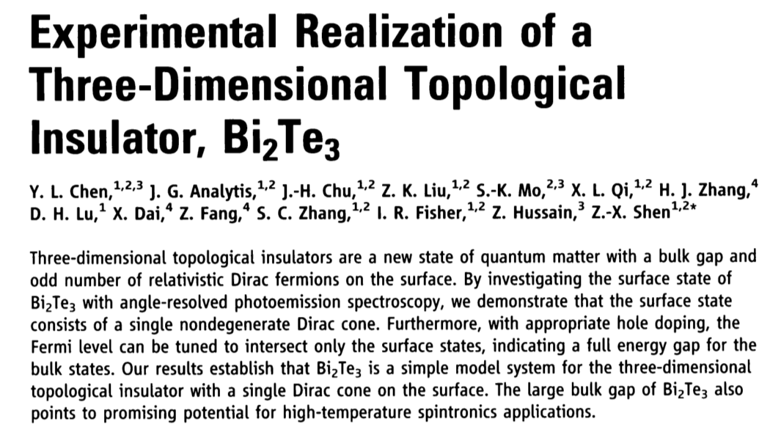
2. 表面态的实验验证
2. 三维拓扑绝缘体

Slide 17
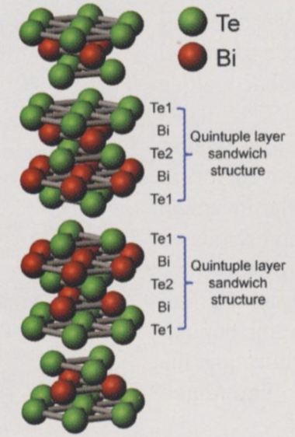
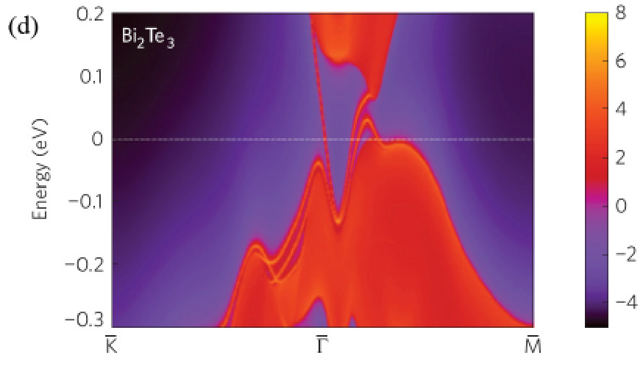
2. 表面态的实验验证
2. 三维拓扑绝缘体
理论预言
Bulk Conduction Band
Surface state
Bulk Valence Band
Crystal structure of Bi2Te3

Slide 18
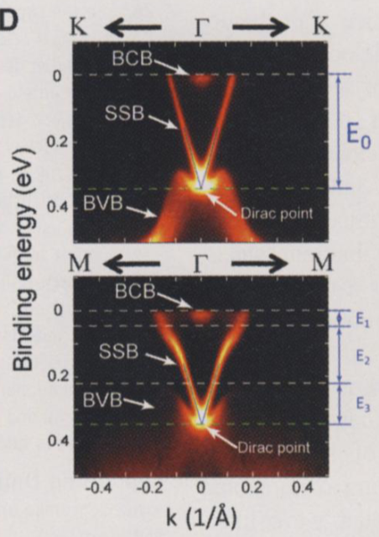
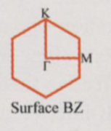

2. 表面态的实验验证
2. 三维拓扑绝缘体
E0: binding energy of Dirac point (0.34 eV)
E1: BCB bottom binding energy (0.045 eV)
E2: bulk energy gap (0.165 eV)
E3: energy separation between BVB top and Dirac point (0.13 eV)
Dirac cone at $Γ$ point
Notes:
观察到表面态的狄拉克锥结构

Slide 19
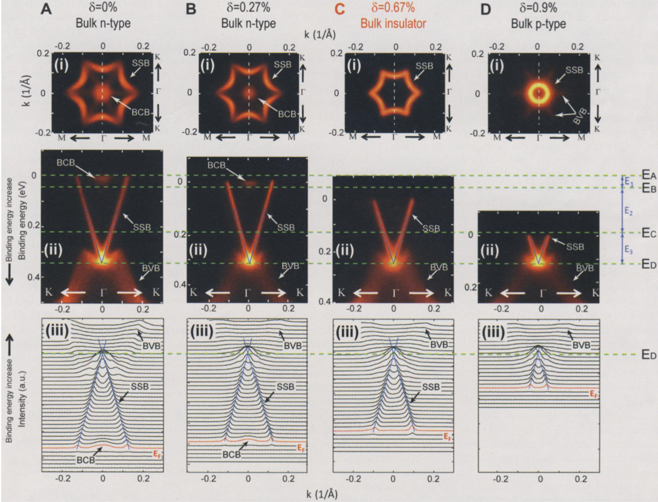
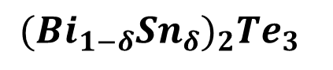
2. 表面态的实验验证
2. 三维拓扑绝缘体
$${{(Bi}_{1−δ}{Sn}_{δ})}_{2}{Te}_{3}$$
First row: Fermi surface pocket Second row: Band dispersion along K-$Γ$-K
Notes:
BI2Te3通过掺杂Sn调控费米面位置及载流子类型，delta为Sn掺杂浓度， 当delta为0.67%时费米面上体态消失（C），仅有表面态，成为拓扑绝缘体
第一行：能带结构在费米面处的截断面，掺杂浓度增加fermi surface pocket收缩，体现狄拉克锥结构
Ef：0.34，0.325， 0.25，0.12eV above the Dirac cone
EA: EF position of undoped Bi2Te3, EB: BCB bottom; EC: BVB top; ED: Dirac point
% E0: binding energy of Dirac point (0.34 eV); E1: BCB bottom binding energy (0.045 eV); E2: bulk energy gap (0.165 eV); and E3: energy separation between BVB top and Dirac point (0.13 eV).

Slide 20
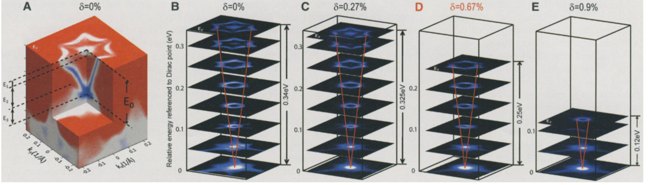
2. 表面态的实验验证
2. 三维拓扑绝缘体
A: 3D illustration of the band structure of undoped BI2Te3
B-E: Constant-energy contours of the band structure and the evolution of the Ef

Slide 21
3. 拓扑绝缘体表面态的表征
1. 角分辨光电子谱（ARPES）
利用光电效应研究固体的电子结构的表面分析技术, 即通过高能光子对材料的电子进行激发, 测量激发电子的能量和动量, 得到电子的能带结构, 并同时测量费米能级附近电子的能量、运动方向和散射性质。
ARPES是研究晶体表面电子结构, 如能带、费米面以及多体相互作用的重要工具, 也是探测拓扑绝缘体的表面态最直接最有效的实验手段之一.拓扑绝缘体Bi2Se3、Bi2Te3和Sb2Te3的狄拉克锥形的表面电子结构已经相继被ARPES直接观察到。

Slide 22
3. 拓扑绝缘体表面态的表征
2. 拉曼光谱
在研究固体样品的能带结构和准粒子动力学方面, 光谱检测与ARPES 有一定互补性. 光谱响应能探测带间跃迁, 还能探测其它任何能够和光耦合的集体激发如声子的响应。
拉曼光谱是利用光照射到样品上发生非弹性散射现象, 其光谱特征紧密依赖于样品原子组成、结构、对称性、掺杂等,是一种快速、有效、无损伤的振动光谱检测手段。
因此, 拉曼光谱可能成为表征拓扑绝缘体二维纳米结构的有效工具, 用来研究拉曼特征随厚度的依赖关系、声子和电子-声子的相互作用以及维度尺寸变化对表面态的影响。

Slide 23
3. 拓扑绝缘体表面态的表征
3.显微红外光谱
显微红外光谱技术将显微技术与傅里叶变换红外光谱检测结合, 是具有很高光谱分辨率和空间分辨率的分子结构的灵敏探针, 在微量样品的无损灵敏检测中发挥重要作用. 范德华外延生长的拓扑绝缘体二维纳米薄片具有大尺寸、原子级平整、高结晶质量等特点, 可望通过微区红外光谱研究拓扑绝缘体的分子结构、新奇磁电效应以及拓扑绝缘体表面化学. 此外, 在拓扑绝缘体表面组装上磁性材料, 拓扑绝缘体可能会打开一个带隙变成二维量子霍尔液体, 出现反常磁阻现象。和新奇的拓扑磁电效应

Slide 24
3. 拓扑绝缘体表面态的表征
4.STM（扫面隧道显微镜）
STM 基于量子力学中的隧道效应,通过对针尖与样品之间的隧道电流的测量和控制,可以获得达到原子分辨的样品表面的形貌信息 . 更重要的是,它能在 原 子 尺 度 上 探 测 空 间 局 域 电 子 态 密 度(LDOS ),称为扫描隧道谱技术( scanningtunneling spectroscopy , STS ) .它可以用于分析包括金属、半导体、超导体等材料的局域态密度,获得更加丰富的电子态分布信息 . 一些研究组相继开展了对拓扑绝缘体表面态的 STM 研究,并取得了重要进展 . 这些研究对于理解拓扑绝缘体的性质具有不可或缺的作用 。
Notes:
获得了 Bi
2 Te 3 薄膜表面的局域态密
度,观察到了与样品偏压近似呈线性关系的电子态
密度,这代表了表面态的贡献

Slide 25
4. 展望
2008年，Kane等人提出了在拓扑绝缘体与普通超导体的界面处有可能产生Majorana费米子。（GL.Fu,C.L.Kane,Phys.Rev.Lett.,100,096407(2008) ）
Bi2Se3和Bi2Te3是很好的热电材料, 拓扑绝缘体是否具有潜在的巨热电效应。（Goyal, V.; Teweldebrhan, D.; Balandin, A. Appl.Phy.Lett .,97,133117. (2010) ）
拓扑绝缘体表面态电子具有高的迁移率和稳固性, 是否可用来发展高效的表面化学催化。（Chen, H.; Zhu,W.; Xiao, D.; Zhang, Z. Phys.Rev.Lett ., 107, 056804. (2010) ）

Slide 26
参考文献
[1]. Chen YL, Analytis JG, Chu JH, Liu ZK, Mo SK, Qi XL, Zhang HJ, Lu DH, Dai X, Fang Z, Zhang SC, Fisher IR, Hussain Z, Shen ZX. Experimental realization of a three-dimensional topological insulator, Bi2Te3[J]. Science. 2009 Jul;325(5937) 178-181.
[2]. Y. Xia1, D. Qian, D. Hsieh, L. Wray, A. Pal, H. Lin, A. Bansil, D. Grauer, Y. S. Hor, R. J. Cava and M. Z. Hasan. Observation of a large-gap topological-insulator class with a single Dirac cone on the surface[J]. Nature Physics 5, 398–402 (2009)
[3]. König M, Wiedmann S, Brüne C, Roth A, Buhmann H, Molenkamp LW, Qi XL, Zhang SC. Quantum spin hall insulator state in HgTe quantum wells[J]. Science. 2007 318(5851):766-70
[4]. 何珂, 王亚愚, 薛其坤. 拓扑绝缘体与量子反常霍尔效应[J]. 科学通报. 2014, 59(35): 3431-3441
[5]. 程鹏. 拓扑绝缘体表面态的STM研究[D].清华大学,2010.

Slide 27
参考文献
[6]. M. Z. Hasan , C. L. Kane, Colloquium: Topological insulators. Reviews of Modern Physics. 2010.82.4:3045-3067

Slide 28
谢谢

